Slide 1
Химия
Интересные факты

Slide 2
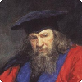
Как Менделеев открыл периодический закон?
Широко распространена легенда, что мысль о периодической таблице химических элементов пришла к Менделееву во сне. Однажды его спросили, так ли это, на что учёный ответил: «Я над ней, может быть, двадцать лет думал, а вы думаете: сидел и вдруг… готово»

Slide 3
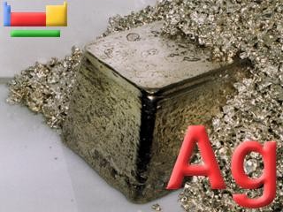
Интересное свойство
В IV веке до нашей эры войска Александра Македонского вторглись в Индию. На берегах реки Инд в войсках разразилась эпидемия желудочно-кишечных заболеваний, которая. как ни странно, не затронула ни одного военачальника. Оказалось, что простые воины пользовались оловянной посудой, а их командиры именно этой. Тогда и вспомнили, что персидский Царь Кир II Великий во время военных походов приказывал хранить питьевую воду в сосудах из этого металла.
Серебро

Slide 4
Веселящий газ
Американский химик Джеймс Вудхауз в 1800 году изучал взаимодействие серы с нагретым раствором нитрита натрия NaNO2 в формамиде HCONH2. Внезапно началась бурная реакция с выделением газа со слабым приятным запахом. Вудхаузу вдруг стало весело, и он пустился в пляс, распевая песни. На другой день, вернувшись в лабораторию, он обнаружил в колбе, где шёл опыт, кристаллы тиосульфата Na2S2O3. Почти в то самое время английский химик Гемфри Дэви проводил термическое разложение нитрата аммония NH4NO3. Как потом он вспоминал, помощник слишком близко наклонился к установке и несколько раз вдохнул газ с приятным запахом, выходивший из реторты. Вдруг помощник разразился беспричинным смехом, а потом свалился в углу комнаты и тут же заснул.
NH4NO3=N2O+2H2O
Оксид азота (I)

Slide 5
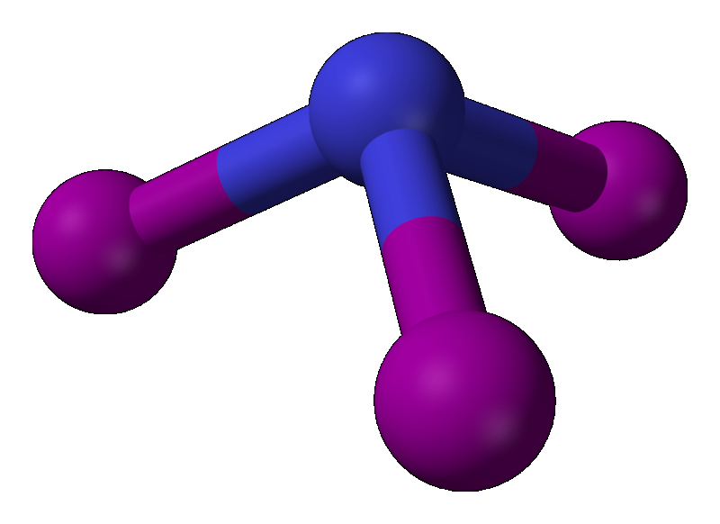
Взрывчатое вещество
Нитрид трииода (NI3)является очень неустойчивым
и очень опасным взрывчатом веществом, которое
может сдетонировать при повышение
температуры или, если на него сядет муха.
В тоже время его очень легко получить в домашних условиях
из подручных средств, которые находятся в аптечке
почти в каждом доме.
Назовите эти два вещества.
Получают взаимодействием водного раствора аммиака (нашатырный спирт) и спиртового раствора иода в соотношении 1:2.
3I2 + 5NH3 → 3NH4I + NH3•NI3↓

Slide 6
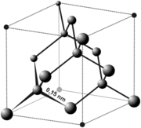
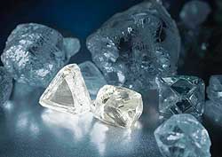
Самый крепкий в мире
Именно этот драгоценный камень( его строение показано на рисунке) является самым крепким веществом известным человеку. Назовите его.
Алмаз

Slide 7
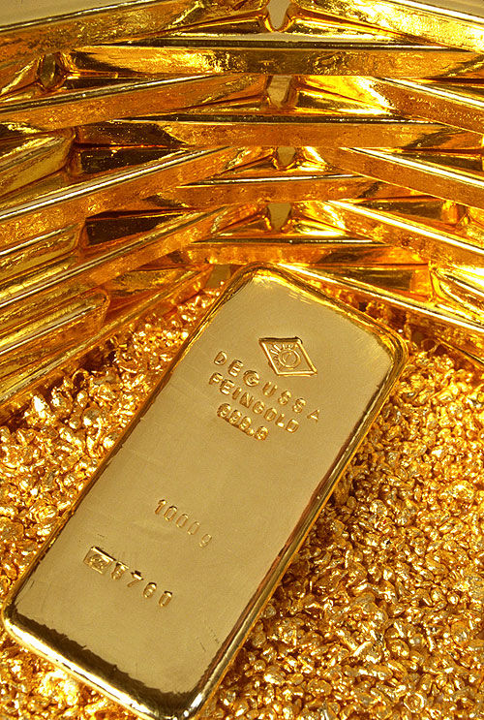
Интересное название
Латинское название этого вещества означает „жёлтое“ и родственно с „Авророй“ (Aurora) — утренней зарёй.
Назовите латинское и тривиальное название вещества.
Аурум (aurum). Золото

